Slide 1
ΘΡΗΣΚΕΥΤΙΚΑ, ΜΙΧΑΙΑΣ ΕΙΡΗΝΗ
Πρότυπο Πειραματικό Γυμνάσιο Ευαγγελικής Σχολής Σμύρνης
Ομάδα: «Τα Φιλαράκια»
Υπεύθυνος καθηγητής: Γ. Καπετανάκης

Slide 2
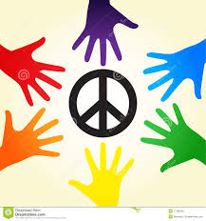
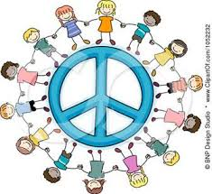
ΤΙ ΕΊΝΑΙ ΕΙΡΗΝΗ;
Ειρήνη είναι μία φυσική κατάσταση στην κοινωνική ζωή των ανθρώπων κατά την οποία οι σχέσεις λειτουργούν αρμονικά και χωρίς βίαιο τρόπο.

Slide 3
ΤΙ ΠΡΟΣΦΕΡΕΙ/ ΕΞΑΣΦΑΛΙΖΕΙ Η ΕΙΡΗΝΗ;
Η ειρήνη εξασφαλίζει και προσφέρει στους ανθρώπους το αίσθημα της ασφάλειας, αφού όταν υπάρχει ειρήνη δεν υπάρχουν πιθανότητες πολέμων, την αρμονία, τη γαλήνη αλλά και την πολιτιστική ανάπτυξη των χωρών, καθώς όταν υπάρχει ασφάλεια και σιγουριά, μία χώρα μπορεί να επικεντρωθεί στην ανάπτυξη των τεχνών και του πολιτισμού.

Slide 4
ΤΙ ΘΑ ΣΥΜΒΕΙ ΑΝ ΔΕΝ ΥΠΑΡΧΕΙ ΕΙΡΗΝΗ;
Εάν δεν υπάρχει ειρήνη, όπως και συμβαίνει σε πολλές περιοχές του πλανήτη, υπάρχει ανασφάλεια και αβεβαιότητα. Οι άνθρωποι δεν έχουν εξασφαλισμένο μέλλον και ταυτόχρονα ενδέχεται ο ΠΟΛΕΜΟΣ. Ο πόλεμος έχει τραγικές συνέπειες τόσο στους ανθρώπους όσο και στις περιοχές που σημαδεύονται από αυτόν. Ο πόλεμος όχι μόνο προκαλεί απώλεια ανθρώπινων ζωών, αλλά και ψυχολογικά προβλήματα και διαταραχές, ενώ συμβάλει στην οικονομική, πολιτική, κοινωνική και πολιτιστική κάθοδο των χωρών που συμμετέχουν σε αυτόν.

Slide 5
ΥΠΑΡΧΕΙ ΕΙΡΗΝΗ ΣΤΟΝ ΚΟΣΜΟ ΜΑΣ;
Το αν στον κόσμο μας υπάρχει ειρήνη είναι ένα αμφισβητήσιμο θέμα, καθώς ενώ παγκοσμίως πραγματοποιούνται διάφορες εκδηλώσεις υπέρ της ειρήνης, ταυτόχρονα ξεσπούν καταστροφικοί πόλεμοι με οδυνηρές συνέπειες.

Slide 6
…
Όμως και οι χώρες που έχουν κλείσει συνθήκες ειρήνης με άλλες χώρες δεν θα πάψουν ποτέ να ανησυχούν για ενδεχόμενους πολέμους. Έτσι, ενώ πολλές χώρες έχουν κλείσει ειρήνη, προετοιμάζουν συνεχώς στρατό και ναυτικό, που εξοπλίζουν με όπλα. Με άλλα λόγια, μία ειρήνη δεν προσφέρει την επιθυμητή ασφάλεια, αφού πολλές συνθήκες ειρήνης έχουν «σπάσει» και εναλλάχτηκαν με πόλεμο.

Slide 7
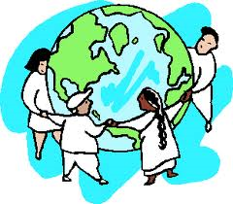
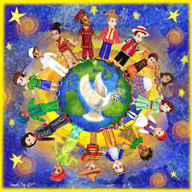
ΓΙΑΤΙ ΘΑ ΕΠΡΕΠΕ ΝΑ ΥΠΑΡΧΕΙ ΕΙΡΗΝΗ;
Είτε διαφορετικού χρώματος, είτε διαφορετικής θρησκείας είτε άλλων χαρακτηριστικών, όλοι οι λαοί θα έπρεπε να είναι αγαπημένοι, αφού, ως το γένος των ανθρώπων, είμαστε όλοι αδέρφια. Οι διαφορές μας θα έπρεπε να μας ενώνουν αντί να μας διαχωρίζουν.

Slide 8
ΓΙΑΤΙ ΣΥΜΒΑΙΝΟΥΝ ΟΙ ΠΟΛΕΜΟΙ;
Οι πόλεμοι μπορεί να συμβούν για δύο λόγους:
Είτε λόγω διαφορών ανάμεσα στα έθνη
Είτε για συμφέρον.
ΚΥΡΙΩΣ ΓΙΑ ΤΟΝ ΔΕΥΤΕΡΟ ΛΟΓΟ. Οι ισχυροί και δυνατοί ψάχνουν αφορμές για πόλεμο, προσπαθώντας να κερδίσουν εδάφη και χρήματα.

Slide 9
…
Στον κόσμο μας σήμερα πολλές χώρες έχουν κλείσει συμφωνίες ειρήνης και οδεύουν προς την γαλήνη. Ωστόσο, οι πόλεμοι συνεχίζονται σε πάρα πολλές περιοχές του κόσμου με πολλούς ανθρώπους νεκρούς καθημερινά. Όμως, φυσικά ανώτερη είναι η ειρήνη που οδηγεί σε αγάπη και αδελφότητα των εθνών.

Slide 10
